Slide 1
Hypertenze v graviditě
Preeklampsie, eklampsie, HELLP sy
24.3.2015
MUDr. Magdalena Kučerová

Slide 2
Hypertenze
Definice: elevace krevního tlaku nad 140/90 mm Hg opakovaně, tj. alespoň ve dvou po sobě jdoucích měřeních
Lehká 140-160/90-110
Těžká nad 160/110

Slide 3
Klasifikace

Slide 4
Klasifikace
Chronická (preexistující)
Gestační hypertenze
Preeklampsie
Eklampsie
Preexistující HT se superponovanou preeklampsií

Slide 5
Preexistující hypertenze

Slide 6
Preexistující hypertenze
Před těhotenstvím nebo do 20.tt
Přetrvávající po 12. týdnu po porodu
Esenciální (primární)
Sekundární (endokrinní, renální, renovaskulární..)

Slide 7
Preexistující hypertenze
Většinou dlouhodobě kompenzovaná
sledování u specialistů, eventuelně úprava terapie - léky vhodné v graviditě
Riziko superponované preeklampsie

Slide 8
Gestační hypertenze

Slide 9
Gestační hypertenze
Hypertenze bez proteinurie po 20.t.t.
Bez posunu v laboratorních hodnotách!
Lehká nebo těžká
Většinou transitorní
Ukončení v termínu porodu, terapie většinou p.o. antihypertenzivy, i.v. při těžké HT

Slide 10
Preeklampsie

Slide 11
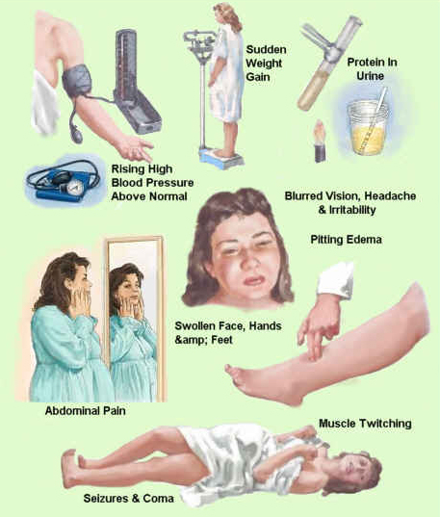
Preeklampsie
Hypertenze s proteinurií, ev. edémy v graviditě po 20. t.t.
4-8%, jaro
Velmi rychlá progrese!
Lehká: TK do 160/110, proteinurie 0,3-5 g/ 24 hod
Těžká: TK nad 160/110, proteinurie nad 5 g/24 hod
  Oligurie, cefalea, poruchy vizu, HELLP sy

Slide 12
Preeklampsie - diagnostika
Elevace TK
Proteinurie
PEI (preeklamptický index)
Edémy (nemusejí být) – příbytek váhy 1 kg/týden
LB: proteinurie, elevace k. močové
  AST, ALT, trombocyty, anemie (HELLP sy)
Symptomy: bolest hlavy, poruchy vidění, dušnost, epigastrická bolest nebo bolest v pr. hypochondriu

Slide 13
Preeklampsie - terapie
Jedinou kauzální terapií je ukončení těhotenství
Lehká PE – při stabilizaci možná indukce plicní zralosti plodu, transfer do perinatologického centra
Těžká PE – ukončení těhotenství okamžitě bez ohledu na plod

Slide 14
Preeklampsie - komplikace
Eklampsie – záchvat tonicko-klonických křečí
  prodromy: neklid, fascikulace, CEFALEA, epigastr. bolest
  Tonické křeče – trismus, opistotonus, apnoe
  Klonické křeče – chrčení, nekoordinované pohyby
  Koma
  Po eklamptickém záchvatu nikdy neprodlužovat těhotenství

Slide 15
Preeklampsie - komplikace
Abrupce placenty
Krvácení do CNS
Poškození orgánů
  Selhání ledvin a jater
  Plicní edém
  Selhání srdce
IUGR plodu
HELLP syndrom

Slide 16
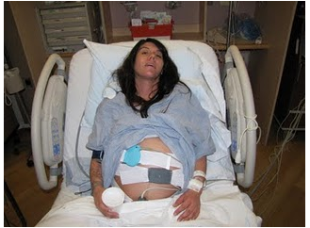
HELLP syndrom
Hemolýza, elevace jaterních testů, trombocytopenie
Vede k DIC (diseminovaná intravaskulární koagulopatie)
Život ohrožující stav
Mikrotrombotizace, poté generalizované krvácení
Multiorgánové selhání

Slide 17
Terapie

Slide 18
Terapie - symptomatická
Antihypertenzní
  p.o.: betablokátoory (Vasocardin, Betaloc), metyldopa (Dopegyt), blokátory kalciového kanálu (Lomir, Cordipin)
  i.v.: přímá vasodilatancia (Nepresol)
Antikonvulzivní
  Prevence MgSO4 i.v.
  Léčba záchvatu - diazepam
Diuretická při edému plic (Furosemid)

Slide 19
Terapie – kauzální
UKONČENÍ TĚHOTENSTVÍ
Dle gestačního týdne a kompenzace těhotné
Zralé plody hned – indukce, císařský řez
Nezralé plody – snaha o indukci plicní zralosti, ukončení při dekompenzaci stavu

Slide 20
Prevence
Screening v rámci kombinovaného screeningu v I. Trimestru (BCH markery, anamnéza, TK, UZ)
Prevence: ASA 150 mg denně do 36+0 (zahájit do 16.tt)
UZ kontroly růstu – časná PE často spojena s FGR

Slide 21
Rekapitulace

Slide 22
Rekapitulace
Klasifikace
diagnostika
Komplikace
Terapie symptomatická a kauzální

Slide 23
Děkuji za pozornost

